Slide 1
Recopilación de Información: Métodos Interactivos.

Slide 2
Presentado por:
Willson Neris Acevedo Sánchez 2012-1993
Estela Isabel Abreu Domínguez 2013-0148

Slide 3
Métodos Interactivos

Slide 4

Entrevistas
Una entrevista es un diálogo entablado entre dos o más personas: el entrevistador o entrevistadores que interrogan y el o los entrevistados que contestan.

Slide 5

Cinco Pasos Para Preparar Una Entrevista
Leer los antecedentes
Establecer los objetivos de la entrevista
Decidir a quién entrevistar
Preparar al entrevistado
Decidir el tipo de preguntas y la estructura

Slide 6

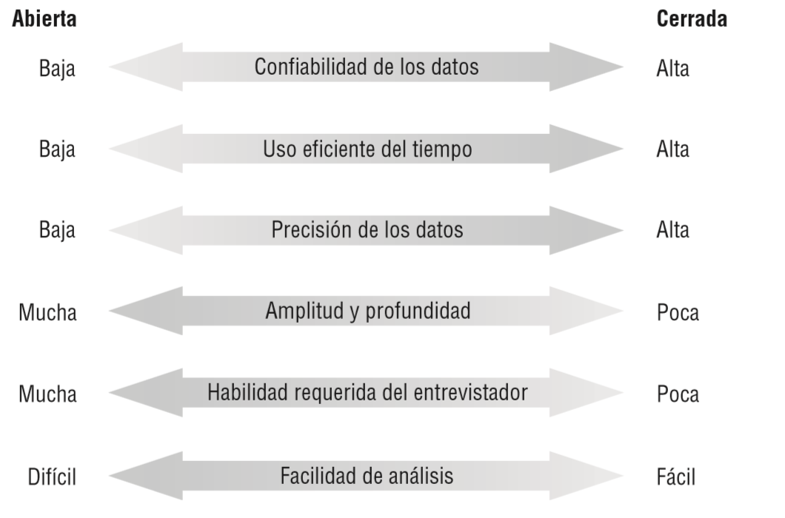
Tipos De Preguntas
Preguntas abiertas
Preguntas cerradas
Sondeos

Slide 7

Cómo colocar las preguntas en una secuencia lógica. (Métodos)
Uso de una estructura de PIRÁMIDE.
Uso de una estructura de EMBUDO.
Uso de una estructura de DIAMANTE.

Slide 8
Estructura de PIRÁMIDE

Slide 9
Estructura De EMBUDO

Slide 10
Estructura de DIAMANTE

Slide 11

Redacción Del Informe De La Entrevista

Slide 12

Diseño Conjunto De Aplicaciones JAD
IBM desarrolló un método alternativo para entrevistar a los usuarios uno a uno reducir el tiempo (y el costo) re- querido por las entrevistas personales, mejorar la calidad de los resultados de la evaluación de los requerimientos de información y generar una mayor identificación del usuario con los nuevos sistemas de información.

Slide 13
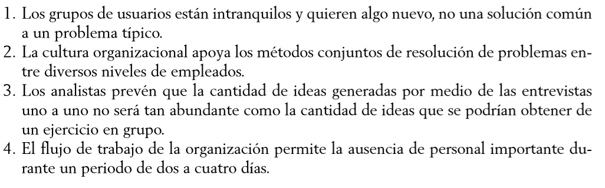
Condiciones que apoyan el uso del JAD

Slide 14
Quién está involucrado
todos

Slide 15
Dónde celebrar las reuniones de JAD
las sesiones de dos a cuatro días se realicen fuera de las oficinas de la organización, en ambientes cómodos

Slide 16
Realización de un análisis estructurado de las actividades del proyecto
IBM recomienda que las sesiones de JAD examinen los siguientes puntos en el proyecto de sistemas propuesto: planeación, recepción, procesamiento/seguimiento de recibos, supervisión y asignación, procesamiento, registro, envío y evaluación. Se deben plantear y responder en cada tema las preguntas quién, qué, cómo, dónde y por qué.

Slide 17
Beneficios potenciales del uso de JAD en lugar de entrevistas tradicionales
ahorro de tiempo,
desarrollo rápido,
mejorar el concepto de propiedad del sistema de información
diseños creativos

Slide 18
Potenciales desventajas del uso de JAD
requiere que todos los participantes
El peligro se manifiesta si la preparación para las sesiones de JAD es inadecuada en cualquier aspecto o si el informe de seguimiento y la documentación de especificaciones están incompletos.
quizá las habilidades y cultura que requiere la organización no se hayan desarrollado lo suficiente

Slide 19
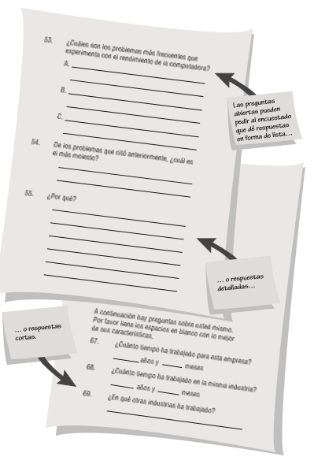
Uso de cuestionarios

Slide 20
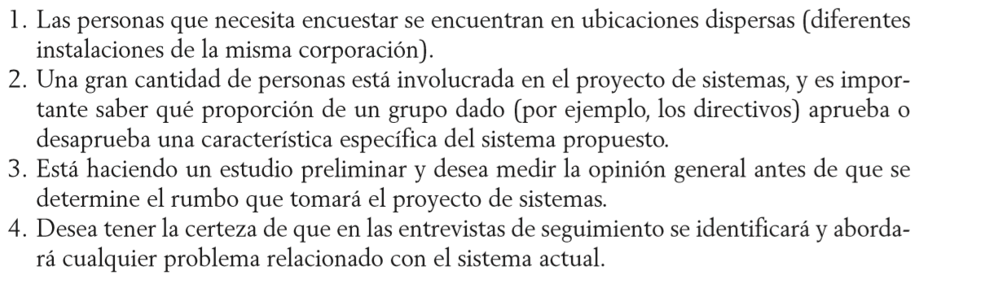
Planeación del uso de cuestionarios. (Directrices)

Slide 21
Redacción de preguntas

Slide 22
Uso de escala en los cuestionarios

Slide 23
Diseño de cuestionarios

Slide 24
Aplicación de cuestionarios

Slide 25


